Slide 1
Департамент образования мэрии г. Ярославля
Городской центр развития образования
Стажировочная площадка по проблеме
«Деятельностный метод обучения Л.Г.Петерсон
как средство реализации ФГОС ДО»
Начальная школа-детский сад № 115
2019-2020 учебный год

Slide 2
Начальная школа - детский сад №115
«Побуждающий и подводящий диалог в технологии деятельностного метода как средство реализации ФГОС ДО»
18 февраля 2020 год

Slide 3
Методы проблемного обучения
Монологического изложения
Рассуждающий
Диалогический
Эвристический
Исследовательский
Программированных заданий

Slide 4
Методы проблемного обучения
Монологического изложения
Рассуждающий
Диалогический метод
Эвристический
Исследовательский
Программированных заданий

Slide 5
Диалогические методы:
побуждающий диалог
подводящий диалог

Slide 6
Диалогические методы: побуждающий и подводящий диалоги
Подводящий диалог
Подводящий диалог - метод, при котором
педагог пошагово системой посильных
ребёнку вопросов и заданий приводит к ОНЗ
Подводящий диалог развивает
речь обучающихся
логическое мышление

Slide 7
Диалогические методы: побуждающий и подводящий диалоги
Побуждающий диалог
Побуждает ребёнка к рассуждениям, размышлениям.
Побуждающий диалог, в котором педагог задаёт такие
вопросы (побуждающие), которые ставят
воспитанника в ситуацию необходимости думать.
Отвечая на такие вопросы, воспитанник рассуждает (размышляет) и сам выходит на результат.
Побуждающий диалог развивает
речь обучающихся
творческие способности мышление

Slide 8
Сравнительная характеристика диалогов
 | Побуждающий | Подводящий
Структура | отдельные вопросы и побудительные предложения, подталкивающие мысль | система посильных ребенку вопросов и заданий, подводящих к открытию мысли
Признаки | мысль ребенка делает скачок к неизвестному переживание ребенком чувства риска возможны неожиданные ответы ребенка прекращается диалог с появлением нужной мысли | пошаговое, жесткое ведение мысли ребенка удивление от открытия в конце диалога почти не возможны неожиданные ответы не может быть прекращён диалог он идет до послед­него вопроса на обобщение
Результат | развитие речи и творческих способностей | развитие речи и логического мышления

Slide 9
Творчество – это деятельность, результатом которой является создание новых материальных и духовных ценностей
Виды творчества:
Техническое – создание новых механизмов
Художественное - создание новых
произведений искусства
Научное – открытие новых знаний

Slide 10
Побуждающий от проблемы диалог Этапы творческой деятельности
Проблемная ситуация | Содержание П.С.— противоречие между: 1. двумя фактами и более 2. житейскими представлениями и научным фактом 3. необходимостью и невозможностью. | Признак - эмоциональная реакция: удивление или затруднение
Название этапа | Содержание этапа | Результат этапа
1. Постановка проблемы - пробное действие - затруднение -определение места и причины (3 этап ОНЗ) | возникновение проблемной ситуации осознание противоречия -формулирование проблемы затруднения (фиксация в речи) определение места причины затруднения | Проблема - определили место - выявили причину затруднения - зафиксировали в речи затруднение
2. Поиск решения проблемы ОНЗ – построение проекта,плана 3. Выражение решения 4. Реализация проекта (4 этап ОНЗ) | 1. Выдвижение гипотез и 2. Проверка гипотез (предложенных вариантов предположений и предложений, ) - выражение нового знания в речи выбор способа преодоления затруднения или создание проекта. публичное выполнение нового знания | 2.Решение - понимание НОВОГО ЗНАНИЯ или СПОСОБА ДЕЙСТВИЯ в речи, знаково, схемами, символами, картинками. 3.Продукт - схема, план, маршрут, правило и т.д. 4.Реализация - выполнение задания на новое знание или способ действия.

Slide 11
Приемы создания проблемной ситуации Эмоциональный отклик
Противоречия | Приёмы (удивление /затруднение) | Вопросы побуждающие к осознанию затруднения
1. Между двумя или более фактами | 1. Одновременно предъявить противо­речивые факты, мнения или взаимоисключающие точки зрения с удивлением (окружающий мир) | Что вас удивляет? (Удивило?) Что интересного заме­тили? Какое заметили противоречие? Почему вы удивились? сколько
 | 2. Столкнуть мнения детей вопро­сом или практическим заданием. с удивлением (чтение) | Вопрос был один? А мнений сколько? Задание было одно? А как его выполнили? Почему так получилось? Чего мы не знаем?
2. Между житейским представлением и научным фактом | 3. Шаг 1. Обнажить житейское представление детей вопросом или практическим заданием. Шаг 2. Предъявить научный факт сообщением, экспериментом, наглядностью . с удивлением (окружающий мир) | Как вы думаете? Почему? Что наблюдаете? ( предъявление научного факта) Вы сначала как думали? А как на самом деле?
3. Между необходимостью и невозможностью выполнить задание. | 4. Дать практическое задание, не выполнимое вообще в принципе. (противоречие между необходимостью выполнить задание и невозможностью это сделать) затруднение (везде) | Вы смогли выполнить задание? В чем затруднение? Почему? Почему не полу чается сделать то-то?
 | 5. Дать практическое задание порождающее затруднение (задание, не похожее на все предыдущие). затруднение (математика, обучение грамоте, экспериментальная деятельность) | Вы смогли выполнить задание? Почему не получается? В чем затруднение? Чем это задание не похоже на предыдущие?
 | 6. Шаг 1. Дать задание, сходное с предыдущими. Шаг 2. Доказать, что задание дети не выполнили. затруднение | Что вы хотели сделать? Какие знания применили? Задание выполнено? Почему?

Slide 12
Приемы создания проблемной ситуации Эмоциональный отклик
Противоречия | Приёмы (удивление / затруднение) | Вопросы, побуждающие к осознанию затруднения
1.Между двумя или более фактами | 1. Одновременно предъявить противо­речивые факты, мнения или взаимоисключающие точки зрения. с удивлением (окружающий мир) «Огонь-друг или огонь враг» Полезны или вредны насекомые?» | Что вас удивляет? (Удивило?) Что интересного заме­тили? Какое ещё заметило противоречие? Какие вы знаете факты? Сколько существует точек зрения? Сколько же у вас разных мнений? Почему вы удивились? Сформулируйте проблему.
 | 2. Столкнуть мнения детей вопро­сом или практическим заданием. с удивлением (чтение) «Два кувшина-узкий и широкий. Где больше воды?» « | Вопрос был один? А мнений сколько? Задание было одно? А сколько вариантов? Почему так получилось? Чего мы не знаем? Сколь ко же мнений ? Почему? Вы смогли выполнить задание? В чём затруднение? Почему не получается?

Slide 13
Приемы создания проблемной ситуации Эмоциональный отклик
2.Между житейским представлением и научным фактом | 3. Шаг 1. Обнажить житейское представление детей вопросом или практическим заданием. Шаг 2. Предъявить научный факт сообщением, экспериментом, наглядностью с удивлением (окружающий мир) «Что будет с иглой, если опустить её в воду. Утонет или нет?» | Как вы думаете? Почему? Что наблюдаете? (предъявление научного факта) Вы сначала как думали? А как (что получается) на самом деле?

Slide 14
Приемы создания проблемной ситуации Эмоциональный отклик
3.Между необходимостью и невозможностью выполнить задание | 4.Дать практическое задание, не выполнимое вообще в принципе. затруднение (везде) «Из 3 палочек создать квадрат. Спрятать плоские фигуры от дождя в объёмные тела.» | Вы смогли выполнить задание? В чем затруднение? Почему? Почему не получается сделать то-то?
 | 5. Дать практическое задание порождающее затруднение (задание, не похожее на все предыдущие). затруднение (математика, обучение грамоте, эксперимент. деятельность) «Прыжки двумя ногами через скамейку с опорой руками» | Вы смогли выполнить задание? Почему не получается? В чем затруднение? Чем это задание не похоже на предыдущие?
 | 6. Шаг 1. Дать невыполнимое задание, сходное с предыдущими. Шаг 2. Доказать, что задание дети не выполнили. Затруднение «Станцуйте украинский танец.» | Что вы хотели сделать? Какие знания применили? Задание выполнено? Почему?

Slide 15
Противоречия | Приёмы (удивление /затруднение) | Вопросы побуждающие к осознанию затруднения
1. Между двумя или более фактами | 1. Одновременно предъявить противо­речивые факты, мнения или взаимоисключающие точки зрения с удивлением (окружающий мир) | Что вас удивляет? (Удивило?) Что интересного заме­тили? Какое заметили противоречие? Почему вы удивились? сколько
 | 2. Столкнуть мнения детей вопро­сом или практическим заданием. с удивлением (чтение) | Вопрос был один? А мнений сколько? Задание было одно? А как его выполнили? Почему так получилось? Чего мы не знаем?
2. Между житейским представлением и научным фактом | 3. Шаг 1. Обнажить житейское представление детей вопросом или практическим заданием. Шаг 2. Предъявить научный факт сообщением, экспериментом, наглядностью . с удивлением (окружающий мир) | Как вы думаете? Почему? Что наблюдаете? ( предъявление научного факта) Вы сначала как думали? А как на самом деле?
3. Между необходимостью и невозможностью выполнить задание. | 4. Дать практическое задание, не выполнимое вообще в принципе. (противоречие между необходимостью выполнить задание и невозможностью это сделать) затруднение (везде) | Вы смогли выполнить задание? В чем затруднение? Почему? Почему не полу чается сделать то-то?
 | 5. Дать практическое задание порождающее затруднение (задание, не похожее на все предыдущие). затруднение (математика, обучение грамоте, экспериментальная деятельность) | Вы смогли выполнить задание? Почему не получается? В чем затруднение? Чем это задание не похоже на предыдущие?
 | 6. Шаг 1. Дать задание, сходное с предыдущими. Шаг 2. Доказать, что задание дети не выполнили. затруднение | Что вы хотели сделать? Какие знания применили? Задание выполнено? Почему?

Slide 16
Принятие педагогом реплик обучающихся при побуждающем диалоге:
Подтверждение (так )
Подтверждение + побуждение (так, кто думает иначе?)
Положительное оценивание (молодец! )

Slide 17
Построение побуждающего к гипотезам диалог для ОНЗ
СТРУКТУРА «сужающаяся» Начинается с.. | 1 шаг ВЫДВИЖЕНИЕ ГИПОТЕЗЫ т.е. высказать догадку, предположение - истинное или ошибочное. | 2 шаг ПРОВЕРКА ГИПОТЕЗЫ Смысл проверки состоит в обосновании принятия или отвержения гипотезы, в порождении довода за или против, в приведении аргумента на решающую гипотезу (это так, потому что) или контраргумента на ошибочную гипотезу (это не так, потому что)
 |  | a) Побуждение к npoверке гипотез, в простых случаях , когда проверка гипотезы может быть проведена в устно, | b) Побуждение к npoверке гипотез ,в сложных случаях где проверка гипотезы требует практической работы в обоснование принятия или отвержения гипотезы
1) Общее побуждение-призыв к мыслительной работе. | 1) побуждение к выдвижению любых гипотез Какие есть гипотезы? (т.е. к своим вариантам , идеям, мыслям, догадкам и предложениям) Кто думает иначе? Какие ещё есть предложения? идеи? Что ты имеешь ввиду? Попробуй выразить свою мысль иначе? Если детьми выдвигается ошибочное мнение - гипотезу или молчание | 1) диалог побуждает к аргументации, Идет установление истины. К решающей гипотезе Ребята вы согласны с этой гипотезой? Почему? Как эту мысль проверить? или ошибочной «Так… кто ещё так думает?» (сначала проверяется ошибочная гипотеза или все сразу) Если доводов нет - молчание | 1) диалог стимулирует к выработке конкретного плана действий Как нам можно проверить эту гипотезу? Что нужно сделать? Итак..? Если предложений нет
2) Продолжается подсказкой намёком: сами! может быть действием! Дополнительной информацией | 2) вводиться подсказка, намек на решающую гипотезу т.е. на правильный вариант | 2) вводится подсказка, наталкивающая на довод за или против гипотезы. К аргументу/контраргументу | 2) подсказка намекает на план проверки Как сказать точнее? Вспомните…?
3) Сообщение Иногда сообщение нужной мысли-гипотезы, заканчивает педагог. | 3) Сообщение решающей гипотезы. Если не помогла подсказка - педагог сам предлагает правильный вариант - гипотезу. | 3) Сообщение аргумента/контраргумента Если нет правильных предложений, то педагог сам сообщает аргумент или контраргумент | 3) Сообщение плана проверки. Иногда если молчание план действий в готовом виде предлагает сам педагог.

Slide 18
Побуждающий от проблемной ситуации диалог обеспечивает творческую деятельность, развивает речь и творческие способности детей
Побуждающий диалог
Вопрос размышление ответ
ответ
ответ
Вопрос размышление ответ
ответ
ответ
Вопрос размышление ответ
ответ
результат ответ

Slide 19
Подводящий диалог представляет собой систему (логическую цепочку) посильных ребёнку вопросов и заданий, которые пошагово приводят всех обучающихся к формулированию ОНЗ
Подводящий диалог –
Цель: сформировать понятие
Вопрос ответ
Вопрос ответ
Вопрос ответ
Вопрос ответ результат - понятие

Slide 20
Существуют основные методы постановки и решения проблемной ситуации: побуждающий от проблемной ситуации диалог подводящий к теме диалог.
Сходство методов заключается в том, что все названные методы обеспечивают мотивацию к изучению нового материала.
Различие методов - в характере учебной деятельности дошкольников, а следовательно, в развивающем эффекте.

Slide 21
Технология «Ситуация» универсальная педагогическая технология
для педагога
- ключ к успеху и творчеству
для обучающегося
- интересное и понятное занятие
для образования
- реализация развивающего обучения
для методиста
- реализация ФГОС ДО

Slide 22
Технология «Ситуация» способствует
приобретению первичного опыта выполнения универсальных действий по преодолению затруднений
формированию предпосылок учебной деятельности
саморазвитию, успешной самореализации

Slide 23
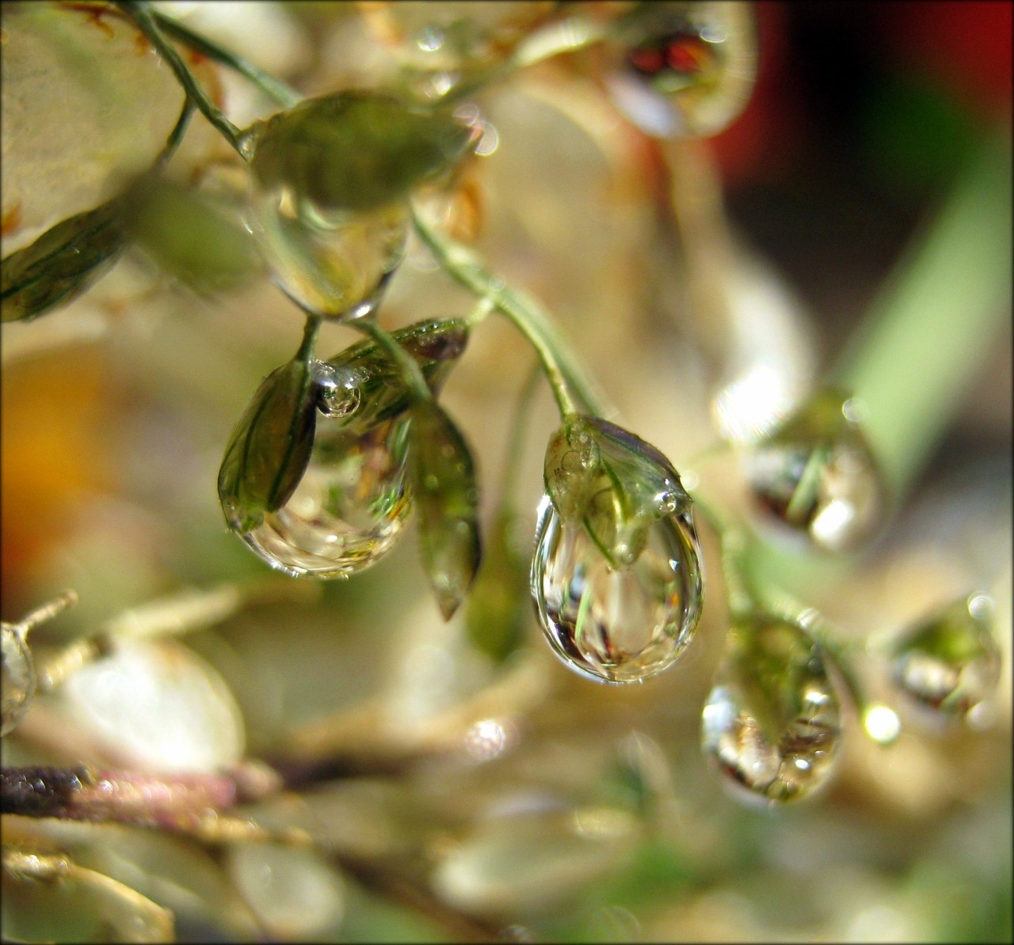
Творческих
успехов !

Slide 24
Приемы создания проблемной ситуации Эмоциональный отклик
Удивление /затруднение | Вопросы побуждающие к осознанию затруднения
1. Одновременно предъявить противо­речивые факты, мнения или взаимоисключающие точки зрения с удивлением (окр. мир) | Что вас удивляет? (Удивило?) Что интересного заме­тили? Какое заметили противоречие? Почему вы удивились? сколько
2. Столкнуть мнения детей вопро­сом или практическим заданием. с удивлением (чтение) | Вопрос был один? А мнений сколько? Задание было одно? А как его выполнили? Почему так получилось? Чего мы не знаем?
3. Шаг 1. Обнажить житейское представление детей вопросом или практическим заданием. Шаг 2. Предъявить научный факт сообщением, экспериментом, наглядностью . с удивлением (окр. мир) | Как вы думаете? Почему? Что наблюдаете? ( предъявление научного факта) Вы сначала как думали? А как на самом деле?
4. Дать практическое задание, не выполнимое вообще в принципе. (противоречие между необходимостью выполнить задание и невозможностью это сделать) затруднение (везде) | Вы смогли выполнить задание? В чем затруднение? Почему? Почему не полу чается сделать то-то?
5. Дать практическое задание порождающее затруднение (задание, не похожее на все предыдущие). затруднение (математика, обучение грамоте, эксперимент. деят.) | Вы смогли выполнить задание? Почему не получается? В чем затруднение? Чем это задание не похоже на предыдущие?
6. Шаг 1. Дать задание, сходное с предыдущими. Шаг 2. Доказать, что задание дети не выполнили. затруднение | Что вы хотели сделать? Какие знания применили? Задание выполнено? Почему?

